Slide 1
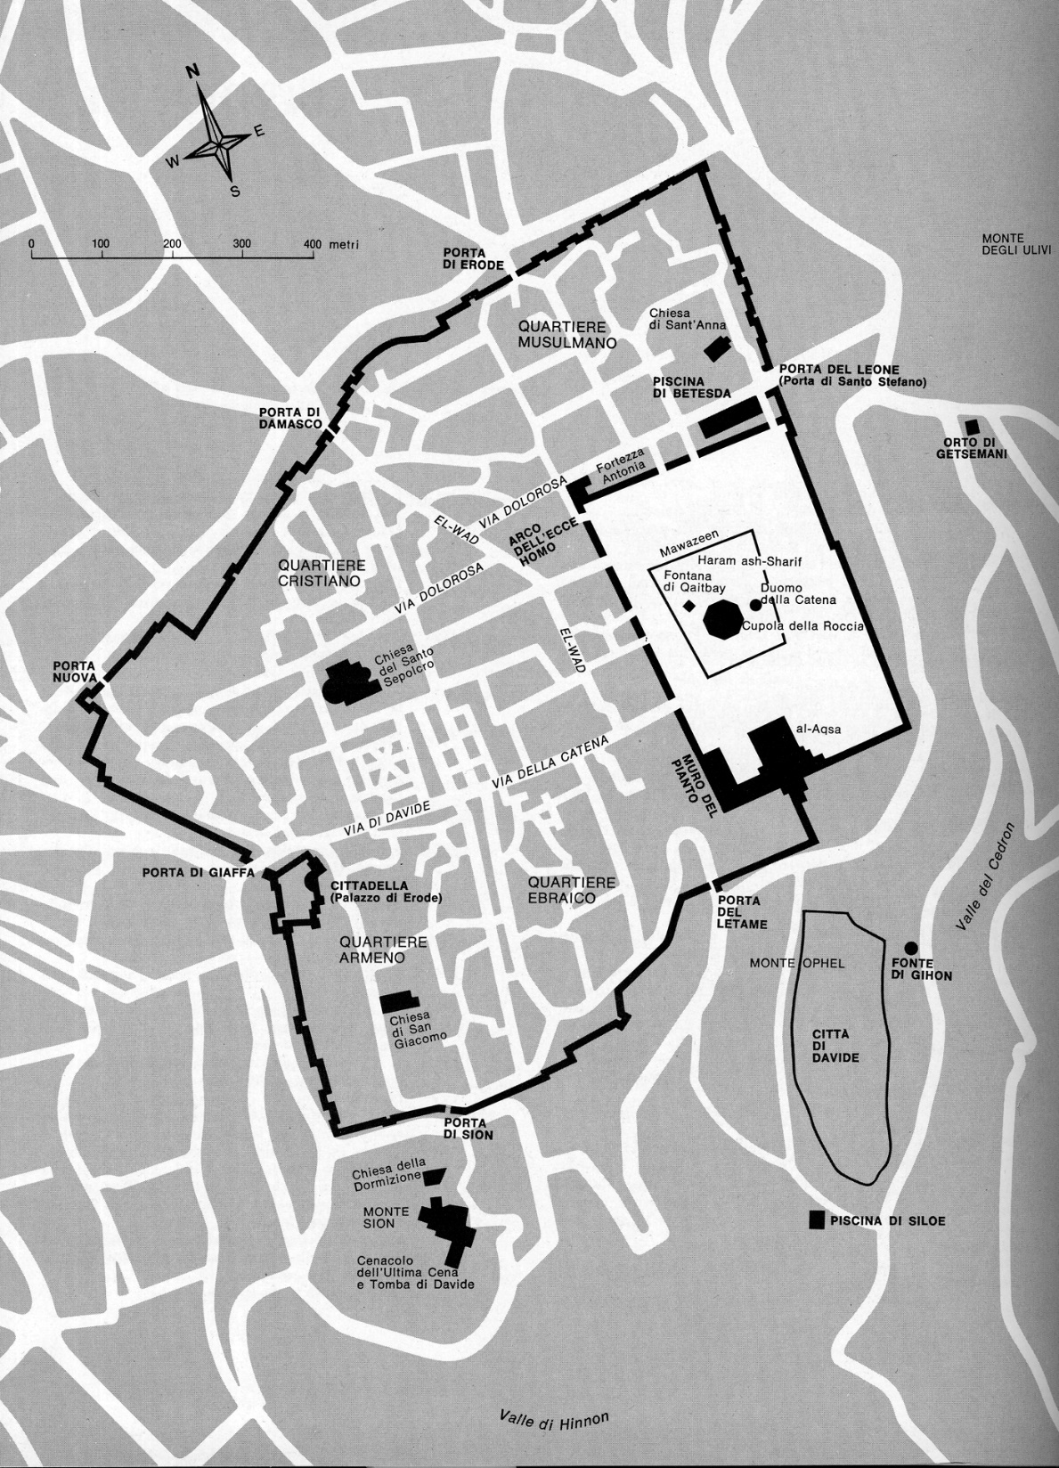
Pianta di Gerusalemme

Slide 2
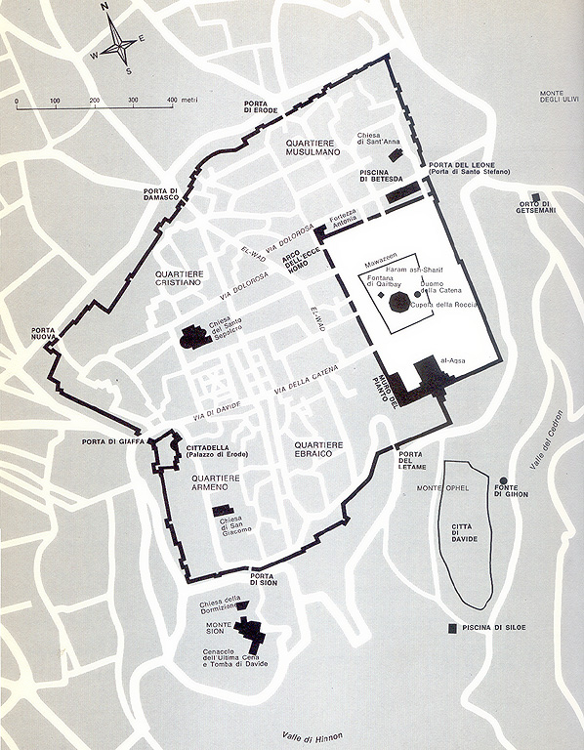
Pianta di Gerusalemme,
Porta dei Leoni o Porta di S. Stefano, chiamata così dai Cristiani.

Slide 3
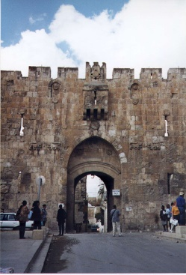
Porta S. Stefano

Slide 4
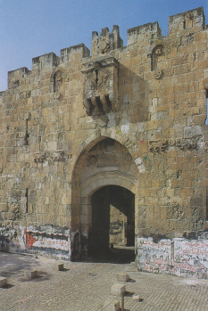
Gerusalemme,
Porta dei Leoni, dai Cristiani ribattezata
Porta Santo Stefano

Slide 5
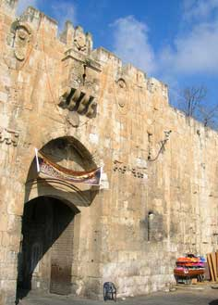
Porta di S. Stefano.

Slide 6
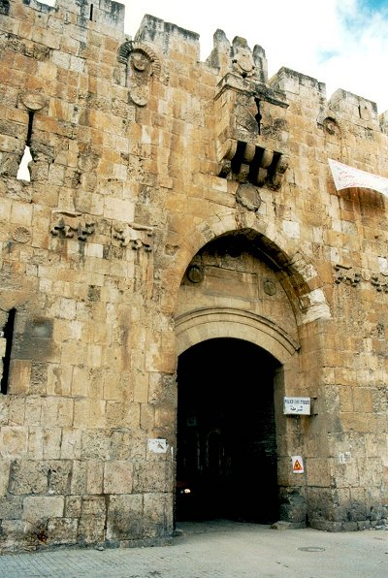
Gerusalemme,
Porta di S. Stefano.

Slide 7
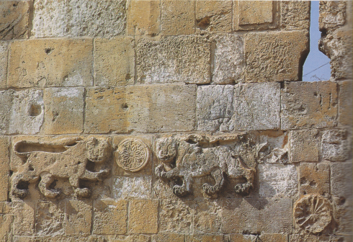
Rilievi da cui la Porta prende il nome Porta dei Leoni.

Slide 8
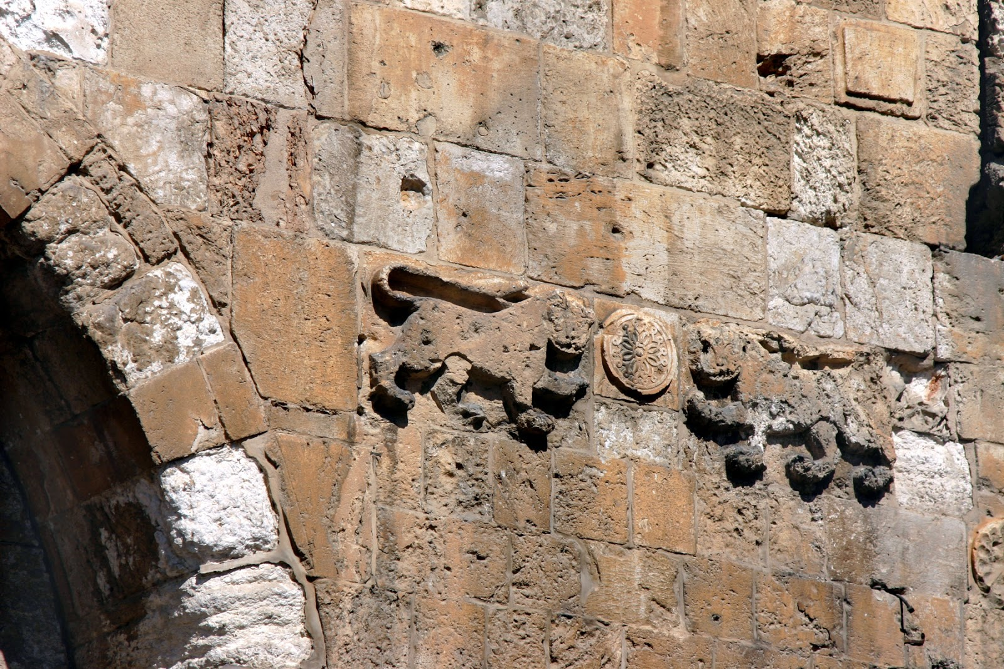
Rilievi da cui la Porta prende il nome ... dei Leoni

Slide 9
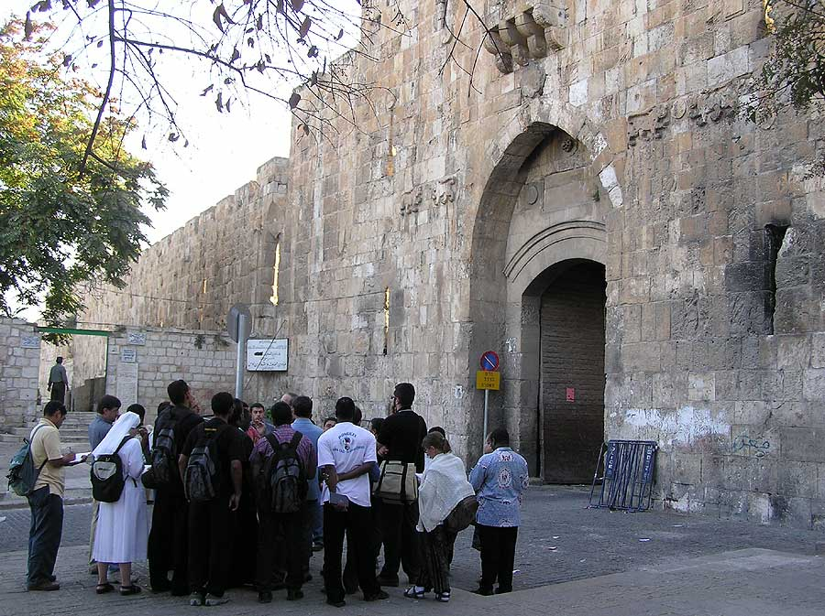

Slide 11
Martirio di Santo Stefano
Deposero le loro vesti ai piedi di Saulo.
Anno 36
In occasione del cambio dei prefeti romani

